Slide 1
新典範的人才培力
14分鐘：工作場域内沉浸式培力經驗—以安格學習社區為例
10分鐘：第三屆政大實驗教育工作者培育計畫經驗分享
7分鐘：不同培力模式的比較
10分鐘：人才培力的想像與願景
4分鐘：本主題分享小組歷程交代
15分鐘：全班討論

Slide 2
工作場域内沉浸式培力經驗
安格學習社區 豆豆
安格學習社區 Elvis

Slide 3
議程
主題一 人才培力的流程
主題二 成爲全職導師後如何繼續成長
主題三 人才引入與留存資料

Slide 4
主題一
人才培力的流程

Slide 5
流程1：沉浸期
由安格社區的一名全職導師帶領一次實地參訪。互相確認意願後，該名安格導師作爲引入人引入新導師進入沉浸期。
沉浸期最長為一個月，最短為兩周，由沉浸導師選擇；
沉浸期導師沒有工資，但是需要簽署保密協議且包午餐；
沉浸期導師沒有具體的工作內容，社區提供一份沉浸期的指南指引探索社區的方式，包括影子導師、旁聽執委會、參與課程與活動項目等，基於個人意願選擇體驗或參與安格生活或工作的方式；
沉浸期導師的日常溝通和復盤由其引入人負責；

Slide 6
流程二：進入實習期
沉浸期導師在沉浸期結束之後，需要和理事會面談，雙方確認意願後沉浸期導師進入實習期。
實習期爲期三個月，期間會根據實習導師的預評級發放實習薪資；
實習期導師需要和全職導師一樣開始規劃自己的日常工作，自主分配自己的工作時間；
實習期導師擁有和全職導師一樣的權責，除了在執行委員會層面的決策投票權；
實習期導師可以選擇是否需要一名全職導師作爲其導師幫助成長和適應。

Slide 7
流程三：成爲正式導師
1.實習期結束後，執行委員會將召開特別人士會議，各導師依據對實習導師的接觸和觀察，對實習導師成爲全職導師一事進行三個維度（是否愛孩子，是否會學習，是否情緒穩定）的充分的表達。
2. 執行委員會將以絕對多數的原則對實習導師的去留進行不記名的投票
3.由負責人事的導師告知實習導師表決結果。

Slide 8
主題二
成爲全職導師后
如何繼續成長

Slide 9
成爲全職導師后如何繼續成長
1.安格社區的全職導師可以申請個人成長經費，每人額度2000元/學年，以此來支付自己在工作相關方面乃至個人成長方面的費用；
2.安格社區支持其全職導師參加交流活動，包括但不僅限於盟校互訪或是教育交流活動；
3.先鋒盟校會定期舉辦全體的團建活動，方便大家進行交流和促進瞭解，自願參與原則。

Slide 10
主題三
人才引入與留存資料

Slide 11
人才引入与留存数据
安格人才引入與留存資料
人才引入總人數 | 14
進入全職人員人數 | 7
淘汰總人數： | 7
實習期淘汰 | 3
沉浸期淘汰 | 4

Slide 12
政大實驗教育工作者培育計畫經驗分享
陳東玉

Slide 13
”不管何時開始， 都是最適合的時機“

Slide 14
政大實驗教育工作者 培育計畫經驗分享
老師與學生的不對稱性下降，轉變為資深學習者帶領資淺學習者，相信每位學習者都會選擇與找到對自身學習有利的方式；每個人都有能力動用身邊資源來幫助自己完成學習或想做的事的能力。
#感受到全然信任
#資深學習者帶領資淺學習者
#自主學習

Slide 15
政大實驗教育工作者培育計畫時間表
線上填寫報名資料
學歷不是重點，對於教育的想法如實呈現，報名時繳交一份實踐計畫
1
面談(個人＆團體)
2020.5月初進行面談，需提出實踐計畫方向或想像：報名與錄取倍率二分之一(60人挑30人)
2
共識營
聚焦學員對於自主學習和自組織的共識，凝聚學員共識和向心力很重要的環節
3
組課
資深學習者帶領資淺學習者自主學習，因此我們也要先實踐組課，了解可能會遇到的困難
4
實驗教育團體/機構參訪
透過參訪感受學習環境場域，藉由觀課議課看見教學現場的樣貌
5
場域實習
沉浸式實習144小時
6
實踐計畫成果發表
2021.02.20-21
發表我們在這10個月的裴力所習得的一切
7

Slide 16
政大實驗教育工作者
培育計畫第三屆學員
[小小說明]：
因實驗教育三法通過，在台灣，學生可申請在家自學或申請自組實驗教育團體，因此，培育計畫家長也可參加。

Slide 17
共識營
自組織
自我治理
OST（Open Space Technology）
（開放空間會議技術）
由學員自主組成組課、實踐計畫、場域實習和課發會各付委小組。
學習公民精神制定有利於自己學習的簡則。
在共識營中感受到被導師和行政端全然的信任，相信我們能做出對自己學習有幫助的方式。
有信任為基底，自我治理的部分就會自然形成。
運用SOT由學習者提出想討論想了解的事宜，積極者獲得機會成為桌長，而對該議題有興趣的人都可以前往討論，也可自由流動轉向他桌。
所有參與者都可以發表想法和建議並張貼在壁報紙上，不批判，而能自在發言，開啟更多對話的空間。

Slide 18
導師與必修課
導師
必修課
7位導師分別是不同背景與特質。
培訓期間每一位學員都有一位導師給予支持。
導師與每位學員都有8次的面談，個人或團體面談皆可。
實驗教育理念與哲學－30位學員背景不一，透過此課程了解更多實驗教育的樣貌。
生命對話與探究－3堂課選2堂， 讓實驗教育工作者在接住孩子前，能先獲得更多支持， 並探究自身生命經驗與對話。

Slide 19
組課與場域實習
組課
場域實習
資深學習者帶領資淺學習者進行自主學習。
30位學員2人為一組(也可是30位學員以外的人為一組)，進行群學，提出想學習的課程規劃課程內容和評量方式。
培育計畫結束後，部分學員仍有持續進行組課或在工作場域繼續實踐組課概念。
自己選擇、聯絡實驗教育團體或機構，進行浸潤式的場域實習144小時，每36小時撰寫一次實習反思日誌。

Slide 20
成果發表
可發表實踐計畫的進程或結果。
也可發表組課共學的心得和成果。
關於10個月培育計畫的一切都可以成為成果發表的元素。
第三屆的網站介紹：https://nurturespringedu.wixsite.com/spring

Slide 21
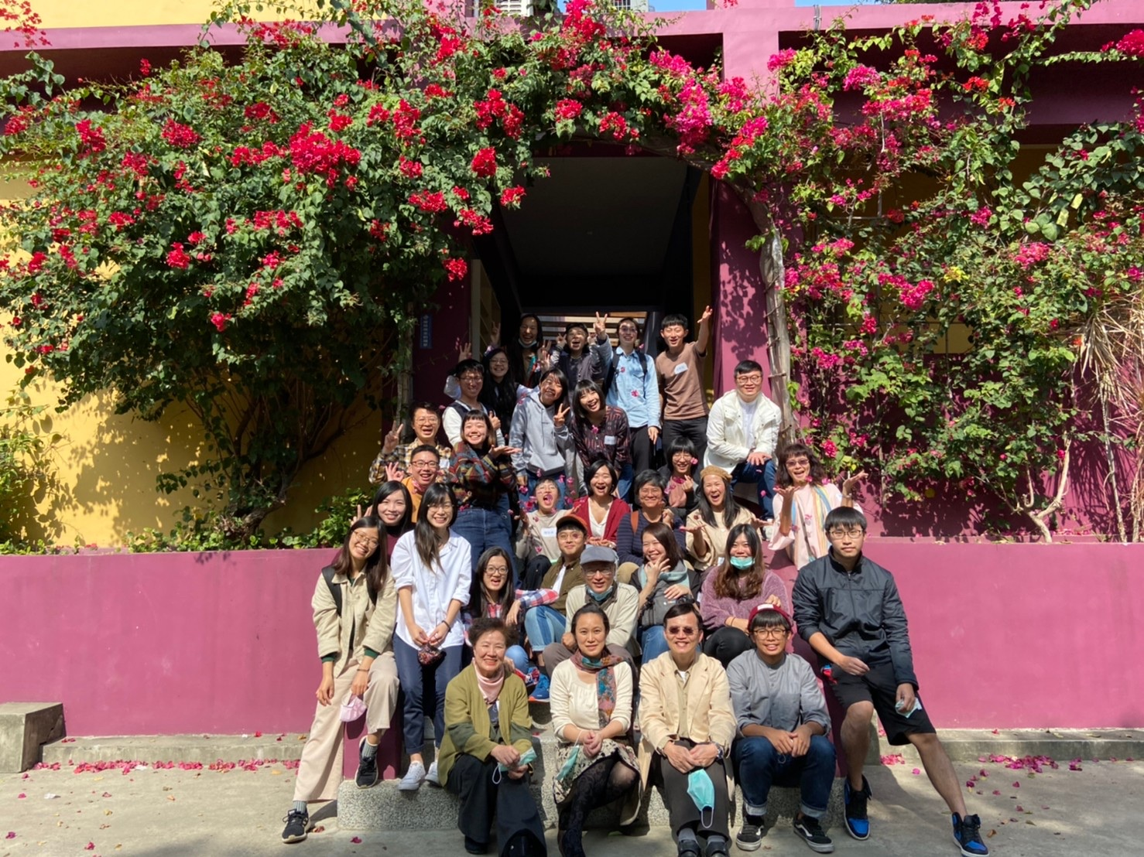
三梯所培育學員的現在與未來
有些學員對實驗教育有興趣，報名計畫前在其他領域發展，參與計畫後，在計劃期間或結束，已轉往實驗教育團體或機構任教。
有學員是繼續在服務的公校轉型實驗教育學校，或實驗教育團體成立實驗教育機構。
有學員是計畫結束後，將資源和所學帶回該縣市繼續發酵與發展，並陸續邀請夥伴進行後續合作。
更多待續……

Slide 22
培力模式比較
朱純良
Daniel Chu

Slide 23
比較
 | 安格 | 政大三梯培力
教師熱忱（愛孩子） | 有 | 無
沈浸期（2~4週） | 有（有沈浸導師） | 無
共識營（自組織，自我治理，ＯＳＴ） | 無 | 有
導師與必修課 | 無 | 有
組課與場域實習 | 無 | 有
教師團評 | 有 | 無
成果發表 | 無 | 有

Slide 24
培力門檻分析
 | 安格 | 政大三梯培力
進入培力人數 | 不定 | 60
錄取培力人數 | 不定 | 30
評鑑標準 | 愛孩子，會學習，情緒穩定 | 組課，場域實習，成果發表

Slide 25
未來遠景
丁丁

Slide 26
公共財
 |  | 供給角度
 |  | 可排他的 | 非排他的
消費角度 | 競爭的 | 私有財產 食物、汽車、衣物 | 共有財產 漁業資源、水資源、煤炭
 | 共享的 | 集團財產 衛星電視信號、圖書館、電影 | 公共財產 知識、國防、免費電視節目、空氣

Slide 27
新典範的人才培力是公共財並有正外部性
從推廣「自主學習典範」的立場出發，培力出來的人才，具有公共財的特性：如果各單位自行培力，有的單位培力，有的單位不培力，只搭便車，專門聘用別人培力好的人力，則培力單位也難以排他。
教師個人進行自我培力，固然他個人得到能力的增長，但對整個「新典範的推動」也有好處，如：「更容易找到適合新典範的導師」。所以新典範的人才培力是具有「正外部性」的。
通常這種情況會由「某種聯盟」去策畫培力工作，然後將培力的成本，分散到聯盟的各加盟者。

Slide 28
台灣教師實習津貼的例子
學校聘用「有實習過」的老師，對學生有好處。
台灣在解嚴之後，廢掉師範教育等只有三所師大和九所師院等特定學校培育師資，改以教育學程培育。大學畢業後實習半年，實習期間政府每月發 NT 8000 元實習津貼。
2002年後，把實習教師的身份改為學生，不但無津貼，還要付學分費。
日前民眾在公共政策網路參與平台提案，希望政府研擬發放學生教育實習補助津貼，一個月內獲5千人附議，教育部長初步答應。

Slide 29
平台化是一條可能的出路
平台三要素是：「可分享的資源」、「資源受益社群」、「網約暨共享平台」。
「作莊」的不下場，平台的經營方，最好不是某一個教育機構或學校，以免產生角色上的衝突，如搶學生、搶老師。可以是某一種社群或聯盟。
不要給政府取得可以發放「證書」或「執照」的資格，否則「野生動物」會被馴化為「家禽家畜」。土雞會變成飼料雞。 野生動物是怎麼變成家畜的？因為「方便取食」。所以為什麼新典範的老師會被馴化？因為人會被更好的工作保障、更穩定的收入吸引。
在平台上提供「學習歷程」「準永久性典藏」的服務。
只有持續學習，才能讓新典範教師「繼續適格」。而不是某種知識或技能。

Slide 30
進一步融合兩種類型的培力
安格的培力是一種：
在單一工作場域內，並以適合此一工作場域為目標。
將 浸潤 / 支持 / 培力 ，三者揉合在一起。
政大三梯的培力：
跨越多種背景、多種工作場域，以落實每位學員自己所提的《 實踐計畫》為目標。
串接 群學主體自組織、導師、必修課、組課、場域實習、成果發表 等諸元素。
未來的培力可能融合這兩者，如台灣社大 2.0 的創研人才培力。

Slide 31
本主題分享小組歷程交代
準備要領：
討論工具：
每個人都要有工作。
需要有一位召集人。
主題分享時長約為一小時。
簡報檔以包含「分享報告」與「全班討論」 兩個環節為原則。
事前約須要三次的線上聚會。
透過線上聚會才能讓全組對焦，使上台分享時發言能「準確」。
群聊軟體：可以是 line 、微信…或其他的社群軟體
即時共筆軟體：etherpad。 網址：http://urclass.net:9001 自取篇名。
試講簡報：Jitsi Meet
課程網站：http://urclass.net/EMEP/

Slide 32
全班討論
請對本日的主題分享進行討論，
規則如下：
▲每人每次發言一分鐘(找人按鈴)
▲沒有發言過的優先發言
▲如果沒有人要發言，可以進行第二次發言
▲歸納總結

Slide 33
感謝您的 聆聽☺
安格學習社區 豆豆、善文
376974469@qq.com
陳東玉
tungyuchen@gmail.com
Daniel Chu
Daniel.occ@gmail.com
https://www.facebook.com/Startup-Bridge-For-Education
黃鈴諭
丁丁

